Slide 1
Lecture1：Web开发基础

Slide 2
Outline
http协议基础
web server与扩展方式
java servlet技术原理
jsp技术本质与演进
基本的java web技术栈
总结与反思
作业

Slide 3
http协议基础
http：hyperText transfer protocol
v0.9（1991）：GET方法，仅响应html形式字符串
v1.1（1997）：
应用语义：GET、POST、PUT、PATCH、DELETE、HEAD等方法；传输的内容形式不限，用Content-Type来指示（形如text/css）；请求和响应头部信息，比如状态码：200表示成功，404表示找不到资源等
传输效率：问题（持久连接、管道机制、分块传输编码等）
v2（2015）：基于google的SPDY协议，继续解决效率问题
html：hyperText markup language
url：uniform resource location（uri=url+urn）

Slide 4
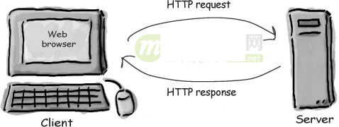
http协议基础：v0.9的使用
面向资源：url表达资源的位置
资源形式：只能是html
操作：只有get方法
超媒体驱动：资源导航
hyperlink1
hyperlink2
...
hyperlinkn
GET index.html

Slide 5




http协议基础：v1.1使用（RPC风格）
GET
/book/getById?id=2
status code
book的序列化
成功：book==null
POST
/book/addBook
status code
book的序列化
message
成功：message

Slide 6
http协议基础：如何有效使用协议
必须扩展web server
用户自定义的请求处理代码，生成各种形式的资源表示
使用http协议的语义，而不能把它当做传输协议
url表示资源位置
method表示对资源做什么操作：post、delete、put、get
status code表示操作是否成功
content-type实现客户端和服务端的内容协商，MIME（application/json）
restful风格：（resource）Representational State Transfer，Roy Fielding于2000年提出

Slide 7
http协议基础：v1.1使用（restful）
GET /book/id/2
status code
content-type
json格式
excel格式
DELETE /book/id/2
PUT /book/id/2
HATEOAS
POST /book
content-type
status code
json
二进制序列化
GET /book/id/3
PUT /book/id/3

Slide 8
web server与扩展
web server提供基本的http协议处理能力
apache、nigix、tomcat、jetty、iis
jboss、weblogic等也具有web server的能力
如何把用户自定义的资源处理逻辑插入到web server?
类比：商场（水电、收银）和商户（特定的商品）
思路：扩展web server；把web server嵌入到应用

Slide 9
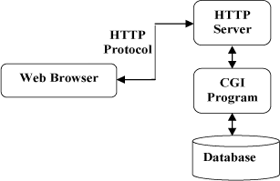
进程方式：Common Gateway Interface
Web Server收到客户端的HTTP请求
根据URL找到CGI程序文件
Perl脚本文件
exe文件（C/C++）
创建（fork）新进程
运行Perl脚本引擎，解释执行Perl脚本
在新进程加载exe文件，执行
CGI程序从stdin环境变量获得客户端请求，执行用户自定义的处理逻辑
CGI把处理结果写入到stdout
Server从stdout中获得处理结果，传递给客户端
CGI定义了Http Server和CGI程序间的交互协议

Slide 10
cgi实验：基于tomcat
用C语言编写CGI程序
开启Tomcat的CGI支持
修改conf/web.xml文件：负责CGI的servlet的启动参数
修改conf/context.xml：建立URL到servlet的映射
把CGI程序放到在应用根目录下的WEB-INF/cgi
通过URL访问CGI程序
通过任务管理器观察CGI进程的创建
每次请求都生成一个CGI进程
CGI进程如果不结束，Web Server就会等待

Slide 11
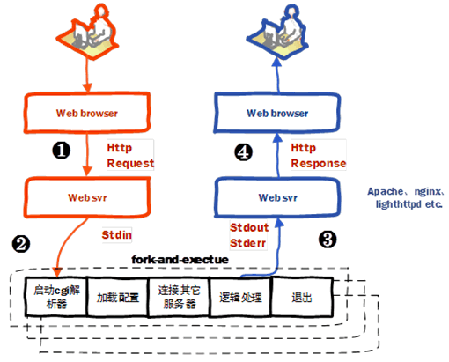
CGI问题：fork-and-execute模式

Slide 12
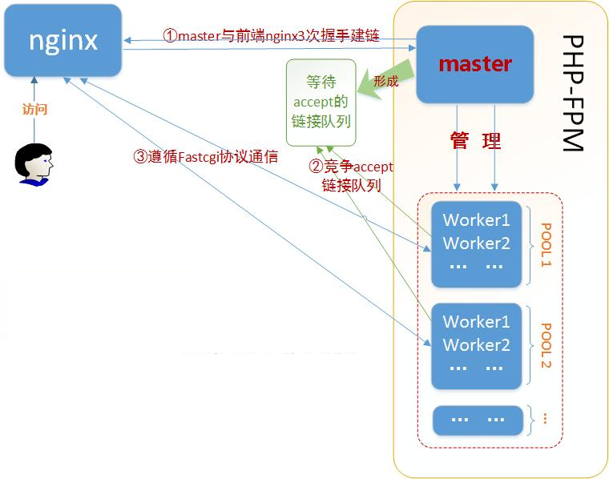
Fast CGI方式

Slide 13
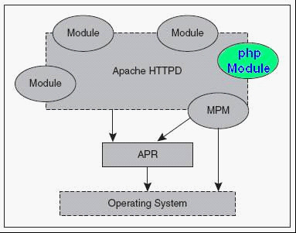
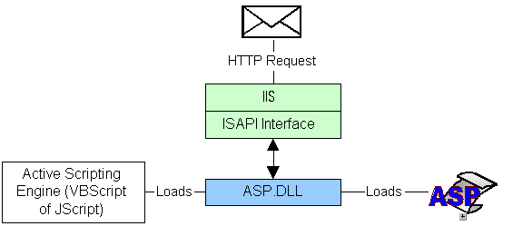
Module方式：服务器API，进程内
Apahce
IIS

Slide 14
线程方式：Java Servlet
JVM
tomcat
Browser
Mapper
❶
URL
800
thread
html
web.xml
❷
File System
OS

Slide 15
嵌入web server方式
JVM
app
Browser
tomcat
Mapper
URL
800
html
File System
OS

Slide 16
java servlet技术基本原理：主要组件
servlet
jsp
HttpServletRequest
真实可靠
request
HttpServletResponse
真实职位和招聘意向
response
ServletContext
application
response.getWriter
out
HttpSession
session
HttpConfig
config

Slide 17
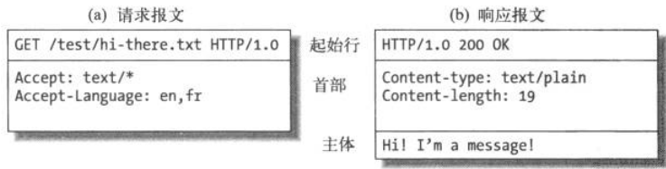
java servlet技术基本原理：生成html视图
public class myServlet extends HttpServlet {
@Override
protected void doGet(HttpServletRequest req, HttpServletResponse resp) throws ServletException, IOException {
//文本形式响应
PrintWriter out=resp.getWriter();
out.println("<h1>Welcome "+ req.getParameter("name")+"</h1>");
out.println("<img src=res/thumb.jpg></img>");
}
}

Slide 18
java servlet技术基本原理：问题和解决思路
问题
servlet生成html视图，本质上是拼接字符串
不利于前后端分工（前端？后端？全栈）
网页还是应用？
解决思路
模板化：html为主体（页面表现），嵌入java代码（数据处理）
dsl（domain special language）；interpreter或compiler
实现原理：遇到html标签保留，遇到java代码，先计算出结果，再用结果替换
API化：服务端只返回data（类似函数调用）
浏览器支持（自定义代码处理data显示）；客户端性能和用户体验（首屏性能）
前后端分离带来很多优点...

Slide 19
jsp技术本质：重新看jsp
dsl翻译成java servlet
嵌入Java代码(<%%>)：直接嵌入在_jspService方法
隐含对象：_jspService方法的局部变量
声明(<%! %>)：生成的Servlet的属性和方法
表达式（<%= %>）：直接嵌入
指令（<%@ %>）：Jasper 编译器调用，控制如何生成Servlet
动作（<%jsp:action%>）：处理请求时调用，标签化处理逻辑
本质：把servlet生成的data渲染到html里，视图技术

Slide 20
jsp技术演进：减少java代码
java对象访问：从四大作用域中取Java对象、类型转换
直接写java代码：request.getParameter，session.getAttribute
标签化：<jsp:useBean>，<jsp:getProperty>
el：${user.name}，jsp编译器调用ongl生成取java对象、转型的代码
显示相关的处理逻辑
基本控制逻辑：以表格显示书籍列表，表头是否显示
格式化：数字、货币、时间等的格式（国际化）
标签化减少java代码：内置标签（action）；标准标签库；自定义标签
jstl：核心、格式化、SQL、XML、函数（字符串处理）
其他框架把jsp作为视图时也会引入自己的标签库

Slide 21
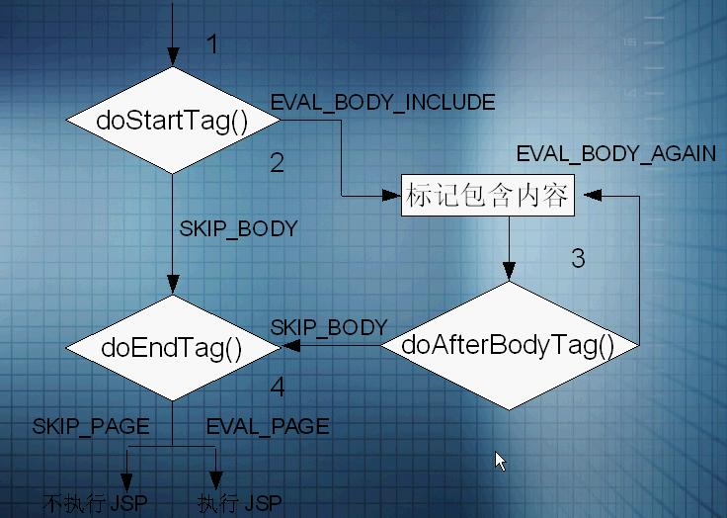
jsp技术演进：自定义标签基本原理
tld文件：以XML的形式描述标签（namespase、属性、Java类）
java类：继承TagSupport，实现标签的处理逻辑
引入：<%@taglib>指令

Slide 22
基本的java web技术栈：SRP
servlet：业务处理逻辑，生成业务数据（java domain object）
jdbc：业务数据的持久化存储和方法（sql关系模式）
jsp：服务端视图模板

Slide 23
总结
http是应用层协议，是用来构建分布式应用的（restful），而不应该被当做传输协议（transfer）
web server提供http协议的处理能力
process(cgi)、module(dll)、thread(servlet)是扩展web server的方式
web应用的目的是根据客户请求对资源进行操作，实现某种业务目标
jsp本质是一种服务器端模板技术，用来生成视图
jsp演进包括express language和jstl（逻辑标签化）
应用合适的技术完成合适的职责

Slide 24
反思
servlet的工作
取参数
转类型
做验证
理业务
传数据
返视图
CRUD ....
dao的工作
连接
绑定
执行
映射
transaction

Slide 25
作业
level1：应用servlet+jdbc+jsp(jstl)实现一个CRUD应用
level2：尝试其他的视图技术（thymeleaf、excel）

